Slide 1
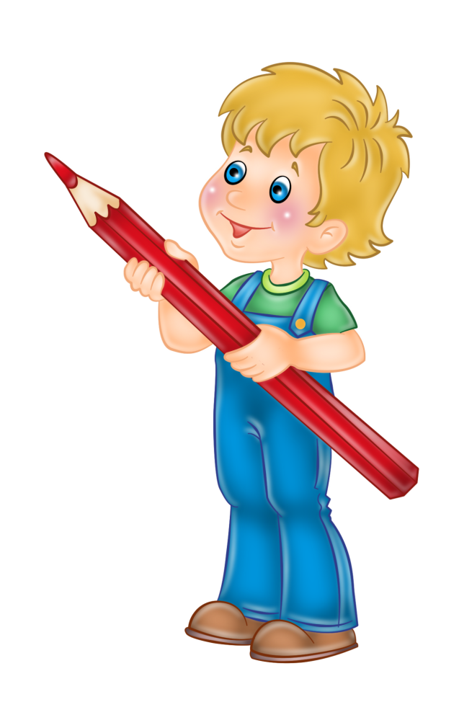
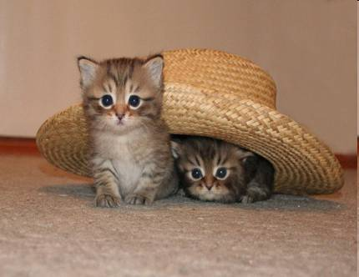
Урок литературного чтения 2 класс
УМК «Школа России»
Тема: «Н.Н.Носов «Живая шляпа»
Киселева С.А.
учитель начальных классов

Slide 2

Цель:
знакомство с рассказом Н.Носова «Живая шляпа».

Slide 3

Толковый словарь
ШЛЯПА- ГОЛОВНОЙ УБОР С ВЫСОКИМИ ПОЛЯМИ.
По Ожегову

Slide 4
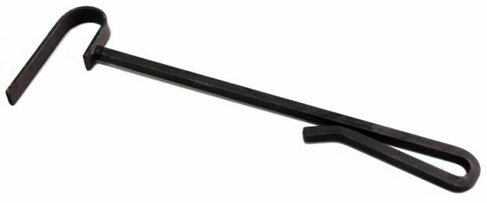
Кочерга - чугунная или стальная изогнутая палка для засовывания и поворачивания дров и угля в печке.

Slide 5
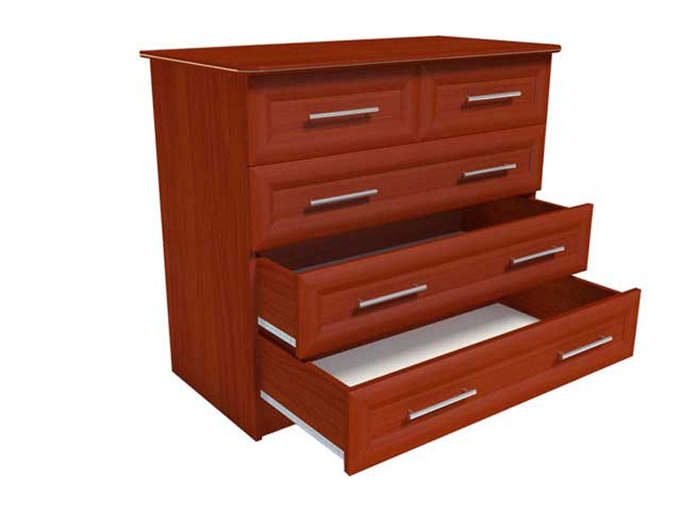
Комод – низкий шкаф с выдвижными ящиками для белья, разных мелких домашних вещей.

Slide 6

Трястись (от страха) –
Со-ско-чить (с дивана) -
Швы-рять –
Фыр-кать –
Плюх-ну-лось-
дрожать, бояться
спрыгнуть вниз
бросать с силой
с шумом выпускать воздух
тяжело упало

Slide 7
Изучение нового материала
Просмотрите новый материал с помощью видео Литературное чтение 2 класс (Урок№44 - Н.Н. Носов «Живая шляпа».)
https://www.youtube.com/watch?time_continue=82&v=o5iY65KnOH4&feature=emb_logo

Slide 8
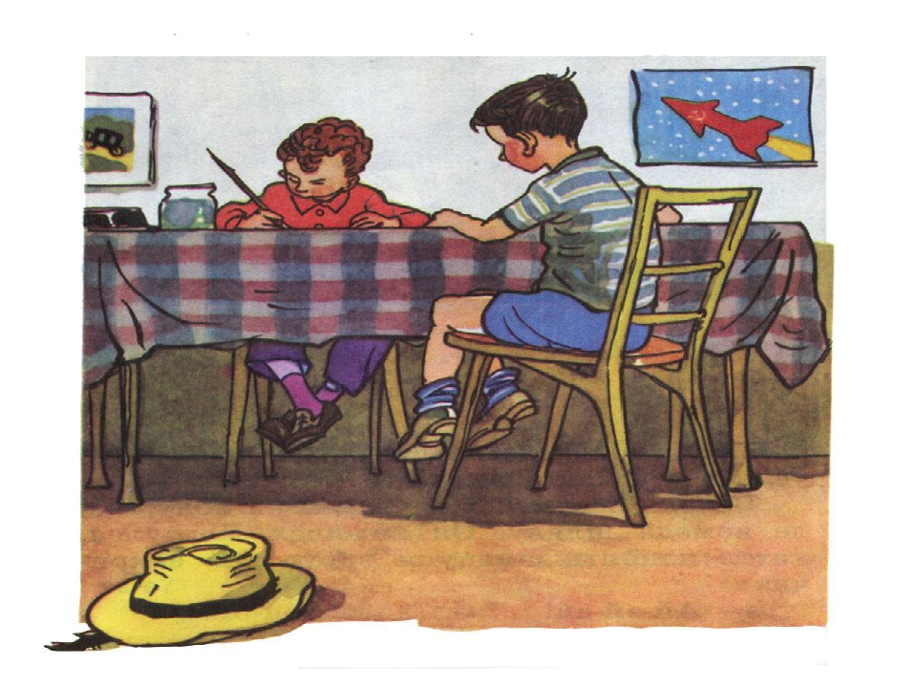
Задание №1.
Выразительно прочитайте рассказ с. 54 - 59.

Slide 9
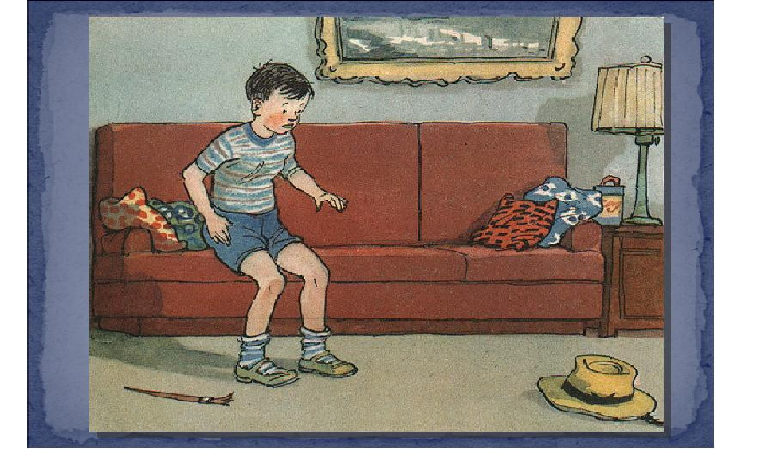
Задание № 2
Выразительно прочитайте рассказ. В рабочей тетради составьте и запишите план пересказа данного рассказа. Перескажите его.

Slide 10
Задание № 3
Соедините и запишите в тетрадь пословицы. Объясните их значение.

Slide 11
ВОЛКОВ БОЯТЬСЯ –
ОДИН РАЗ ОТРЕЖЬ.
СЕМЬ РАЗ ОТМЕРЬ –
ГЛАЗА ВЕЛИКИ
У СТРАХА
В ЛЕС НЕ ХОДИТЬ.

Slide 12
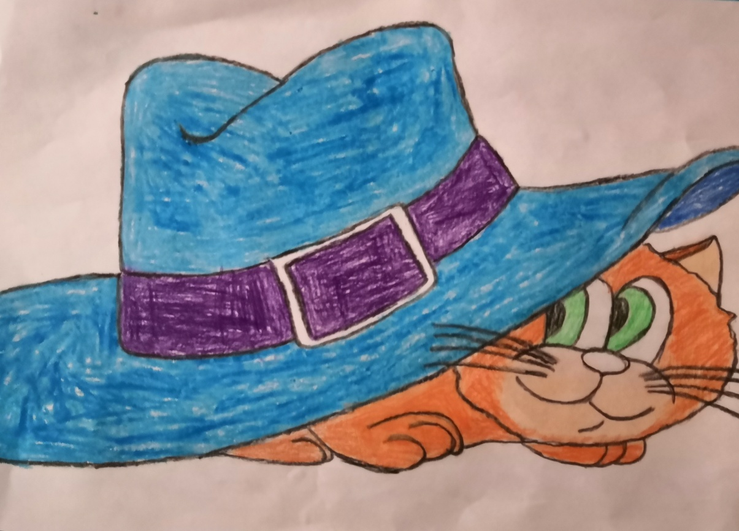
Задание для контроля
Ответьте на вопросы после рассказа с. 59.

Slide 13
Продолжи предложение:
Я узнал, что…
Было интересно узнать о …
Теперь я смогу …

Slide 14



Я доволен собой, у меня все получилось. Хочу знать больше.
У меня не всё получилось, но я постараюсь.
Ничего не понятно на уроке.

Slide 15

МОЛОДЦЫ!

